Slide 1


技
术
分
享
I/O模型基础及Netty介绍
汇报人：冯宇明 部门：数据平台组 时间：2020.04.09

Slide 2
Netty优点
1
I/O模型介绍
2
Netty的线程模型
3
目 录
CONTENTS
4
Netty组件介绍
5
Netty基本使用

Slide 3
Netty优点
设计
性能
安全性
健壮性
易用性

Slide 4
设计
统一的API，适用于不同的协议（阻塞和非阻塞等）
基于灵活、可扩展的事件驱动模型，具有极强扩展性
高度可定制的线程模型，可自定义selector及处理线程
可靠的无连接数据Socket支持（UDP）
01
02
03
04

Slide 5
性能
更好的吞吐量，低延迟
尽量减少不必要的内存拷贝，也即是零拷贝
使用对外内存，减少gc对程序的终端影响
01
02
03

Slide 6
安全
完整的SSL/TLS和STARTTLS的支持
能在Applet与Android的限制环境运行良好
01
02

Slide 7
健壮性
不再因过快、过慢或超负载连接导致OutOfMemoryError
不再有在高速网络环境下NIO读写频率不一致的问题
解决了现已知的JDK的NIO存在的bug
社区活跃，版本迭代周期短
01
02
03
04

Slide 8
应用性
完善的JavaDoc，用户指南和样例
受众广、中文文档完善
依赖JDK版本低，仅信赖于JDK1.5
相对传统I/O模型来说，编码十分简单
01
02
03
04

Slide 9
I/O模型介绍
同步与异步
阻塞与非阻塞
四种I/O模型介绍
Reactor模式

Slide 10
同步与异步
主动等待
同步是发出一个调用时，在没得到结果之前，就不返回，一旦返回，就得到返回值。例如：小红去买书，书店老板会说，你稍等，然后开始查，等到查好了，告诉小红结果（返回结果），小红就去购买了。
同步
异步
被动通知
异步是调用发出后，这个调用直接返回，但是没有返回结果。例如：小红去买书，书店老板直接告诉小红我查一下啊，查好了打电话给你，然后直接挂电话了（不返回结果）。老板查好后主动打电话给小红，小红就去购买了。在这里老板通过“回电”这种方式来回调。
同步和异步关注的是消息通知机制

Slide 11
阻塞与非阻塞
程序wait
阻塞调用是指调用结果返回之前，当前线程会被挂起。例如：小红去买书，老板说需要查一下，小红一直等待着老板的答复，啥也不干，等到老板有答复了，小红才购买。
阻塞
非阻塞
程序running
非阻塞调用指在不能立刻得到结果之前，该调用不会阻塞当前线程。例如：小红去买书，老板说需要查一下，然后小红在一旁玩手机刷微博，过几分钟就会问老板结果。当得到老板的结果后，小红才购买。
阻塞与非阻塞关注的是程序在等待调用结果时的状态

Slide 12
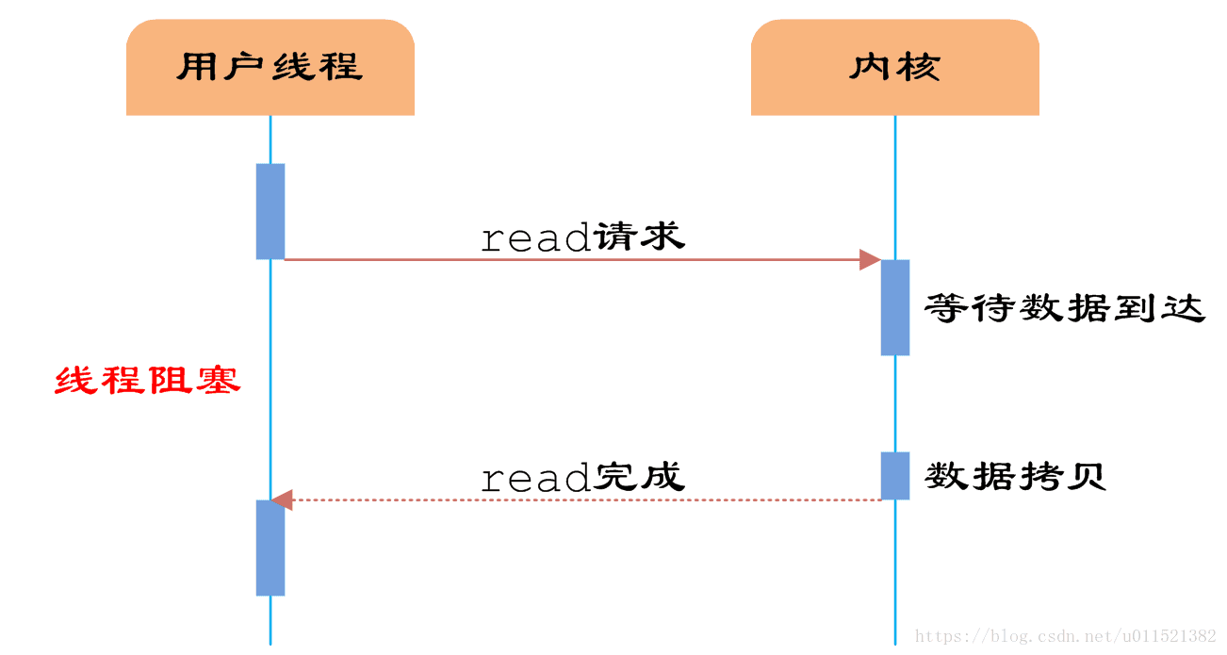
阻塞IO
当一个线程去读取某个缓冲区时，如果缓冲区没有数据，那么这个线程会一致等待下去，这就是阻塞I/O。

Slide 13
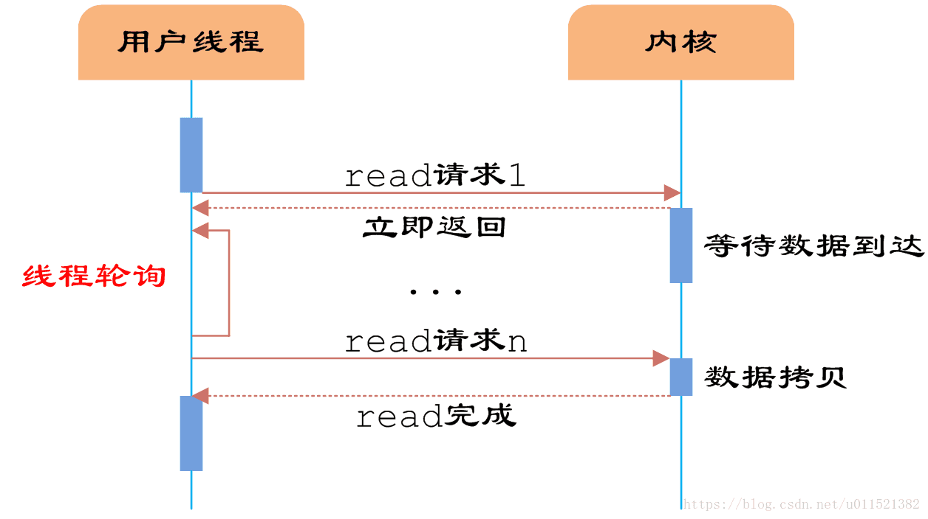
非阻塞IO
用户线程不断发起IO请求，数据未到达时系统返回一状态值；数据到达后才真正读取数据。用户线程每次请求IO都可以立即返回，但是为了拿到数据，需不断轮询，无谓地消耗了大量的CPU。

Slide 14
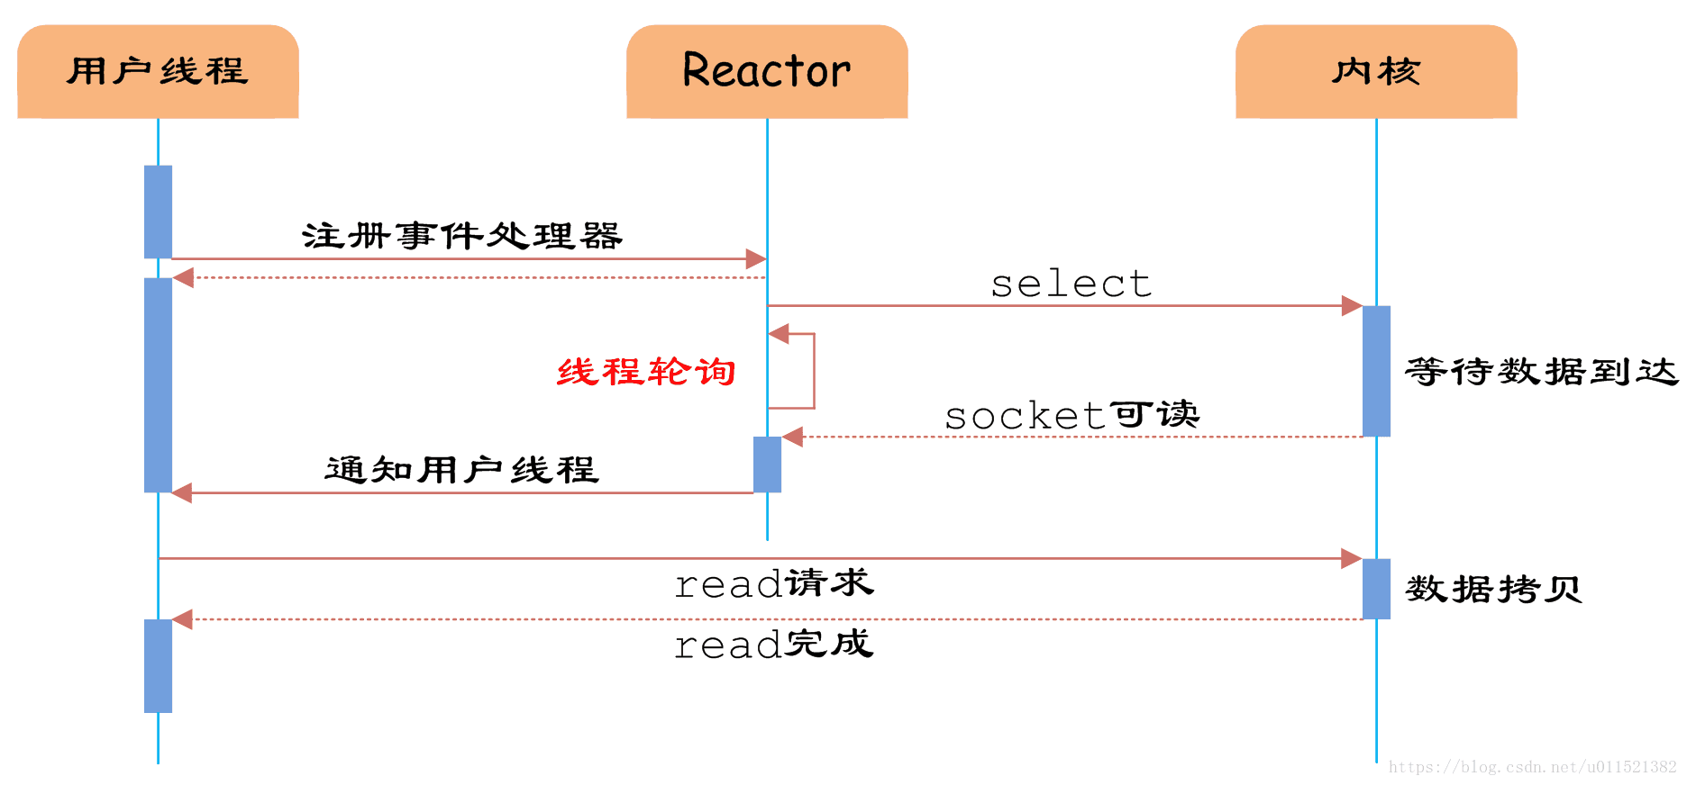
多路复用IO
用户可以注册多个socket，然后不断地调用select读取被激活的socket，即可达到在同一个线程内同时处理多个IO请求的目的，该模式被称为Reactor模式。

Slide 15
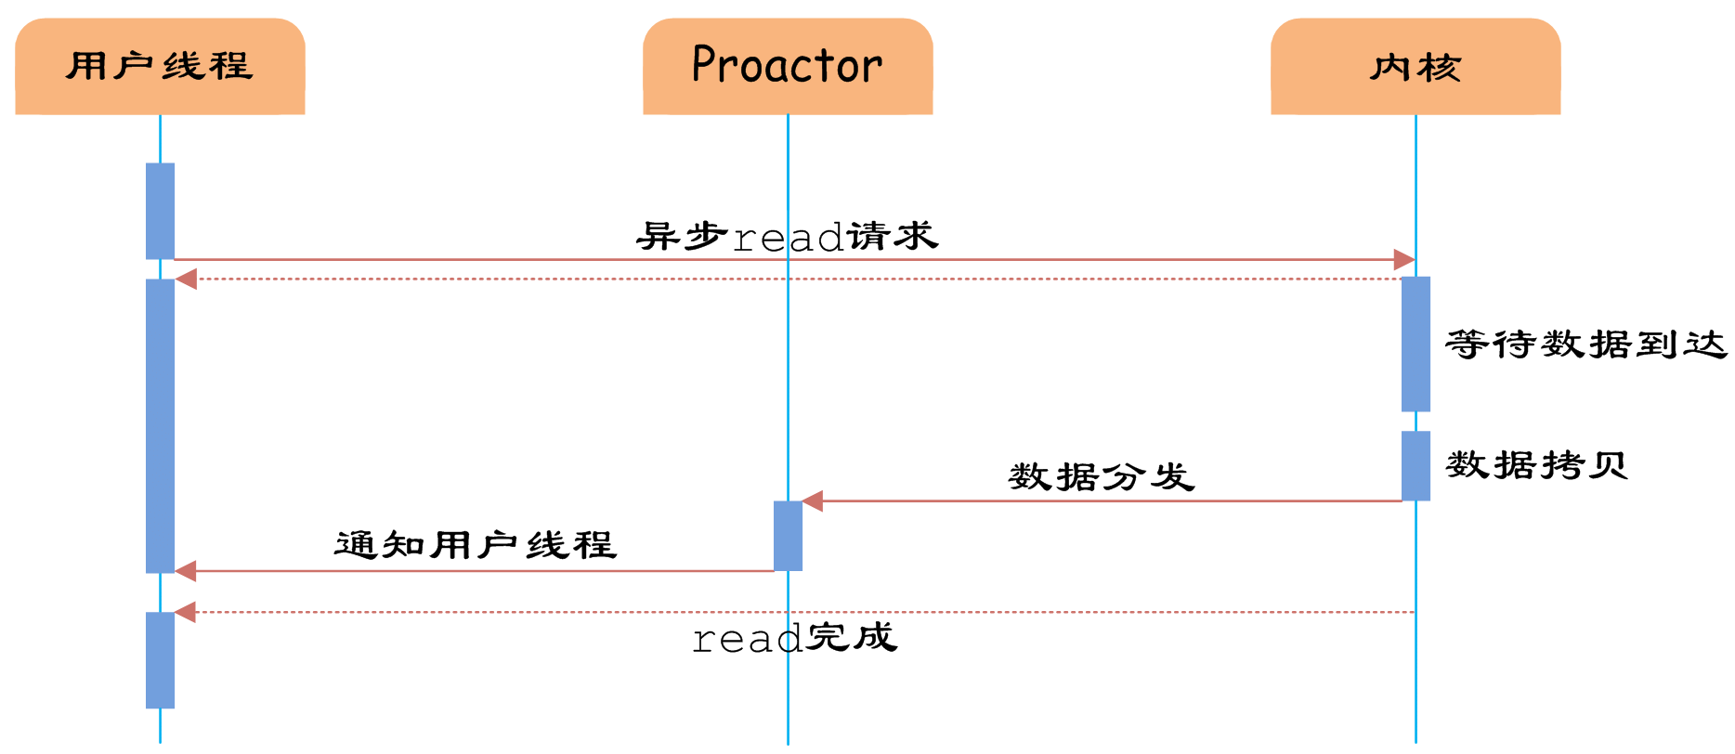
异步IO
当read请求的数据到达时，由内核负责读取socket中的数据，并写入用户指定的缓冲区中。最后内核将read的数据和用户线程注册的CompletionHandler分发给内部Proactor，Proactor将IO完成的信息通知给用户线程完成异步IO，需要硬件支持。该模式成为Proactor模式。

Slide 16
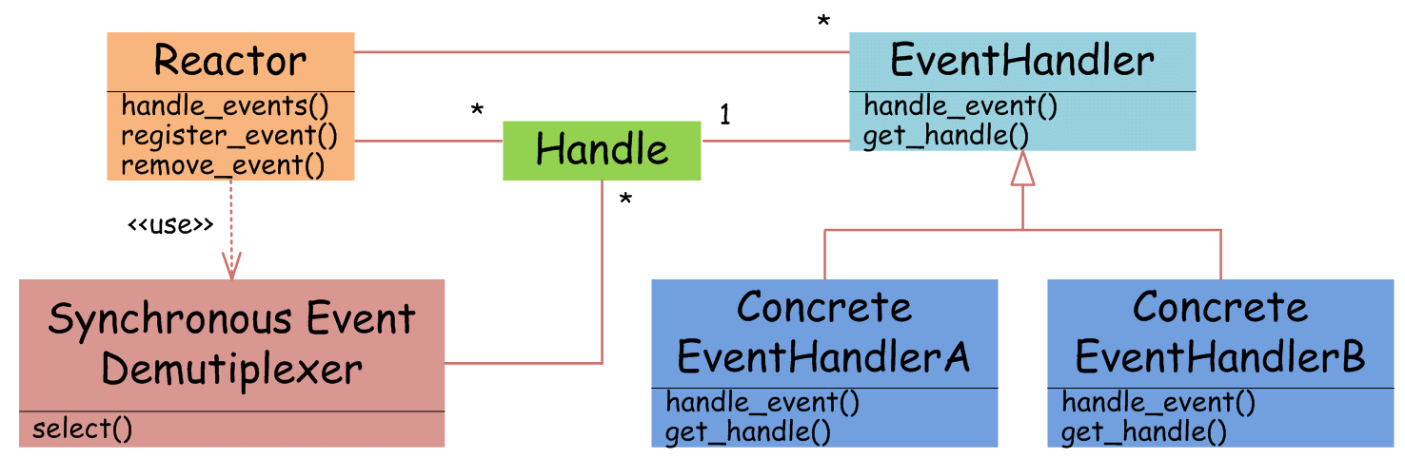
Reactor模式
EventHandler抽象类表示IO事件处理器，继承于EventHandler的子类可以对事件处理器的行为进行定制， Reactor类用于管理EventHandler（注册、删除等），并使用handle_events实现事件循环。不断调用同步事件多路分离器的多路分离函数select，只要某个文件句柄被激活（可读/写等），select就返回（阻塞）。

Slide 17
Netty的线程模型
单线程模型
多线程模型
主从多线程模型

Slide 18
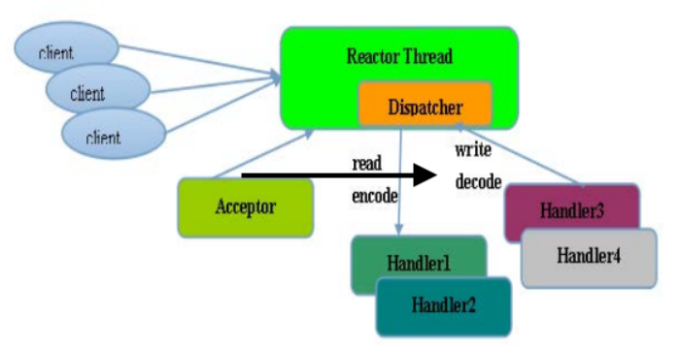
Netty单线程模型
单线程模型，是指所有的 I/O 操作都在同一个 NIO 线程上面完成，此时NIO线程职责包括：接收新建连接请求、读写操作等。

Slide 19
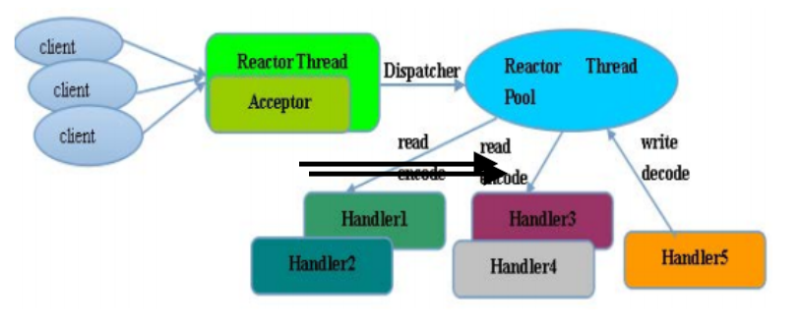
Netty多线程模型
多线程模型就是有一组 NIO 线程来处理连接读写操作，一个NIO线程处理Accept。一个NIO线程可以处理多个连接事件，一个连接的事件只能属于一个NIO线程

Slide 20
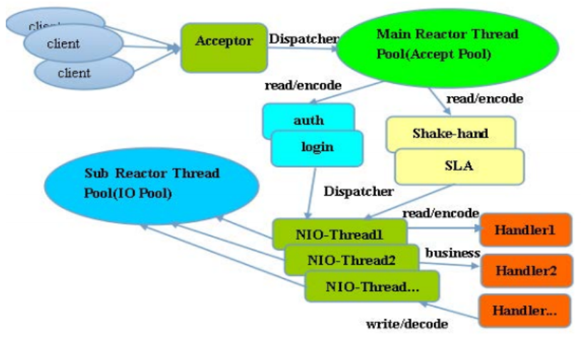
Netty主从多线程模型
服务端用于接收客户端连接的不再是一个单独的 NIO 线程，而是一个独立的 NIO 线程池，其它与多线程模型一致。

Slide 21
Netty基础组件
Channel
EventLoop&EventLoopGroup
ChannelHandler
ChannelPipeline
Boostrapping

Slide 22
channel
Channel 是 Netty 网络操作抽象类
大大降低了直接与Socket操作的复杂性
接口定义大而全，使用外观模式同一封装
01
02
03

Slide 23
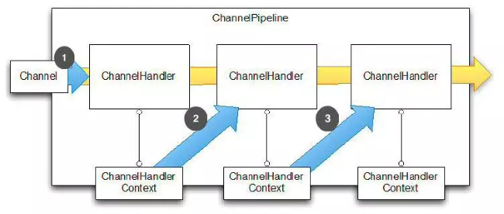
Channel处理流程
Channel：表示一个连接，也可以说一个请求就是一个channel
ChannelHandler：核心的业务处理，用于处理业务请求
ChannelHandlerContext：用于传输业务数据
ChannelPipeline：存储ChannelHandler和ChannelHandlerContext，调用下一个handler

Slide 24
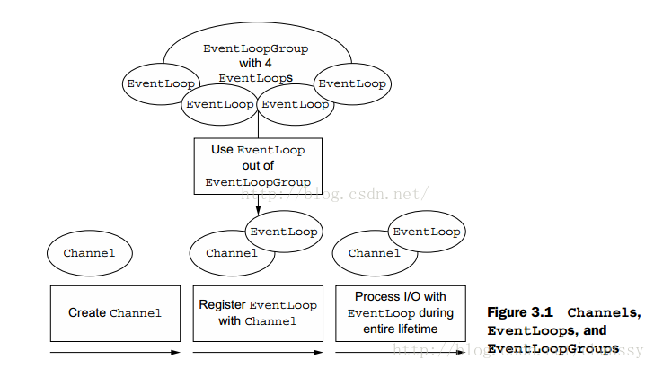
EventLoop&EventLoopGroup
当一个连接到达时，Netty 就会注册一个 Channel，然后从 EventLoopGroup 中分配一个 EventLoop 绑定到这个Channel上，在该Channel的整个生命周期中都是由这个绑定的 EventLoop 来提供服务。

Slide 25
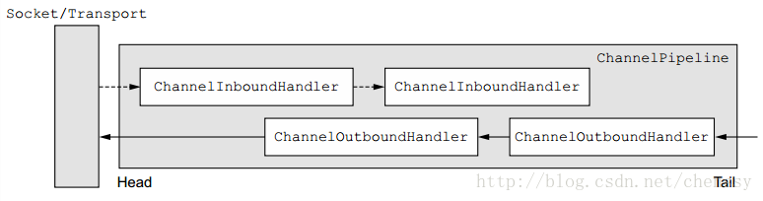
Handler&Pipeline
ChannelHandler 为 Netty 中最核心的组件，它充当了所有处理入站和出站数据的应用程序逻辑的容器。
ChannelHandler 主要用来处理各种事件，这里的事件很广泛，比如可以是连接、数据接收、异常、数据转换等。
ChannelPipeline 为 ChannelHandler 链提供了一个容器并定义了用于沿着链传播入站和出站事件流的 API。

Slide 26
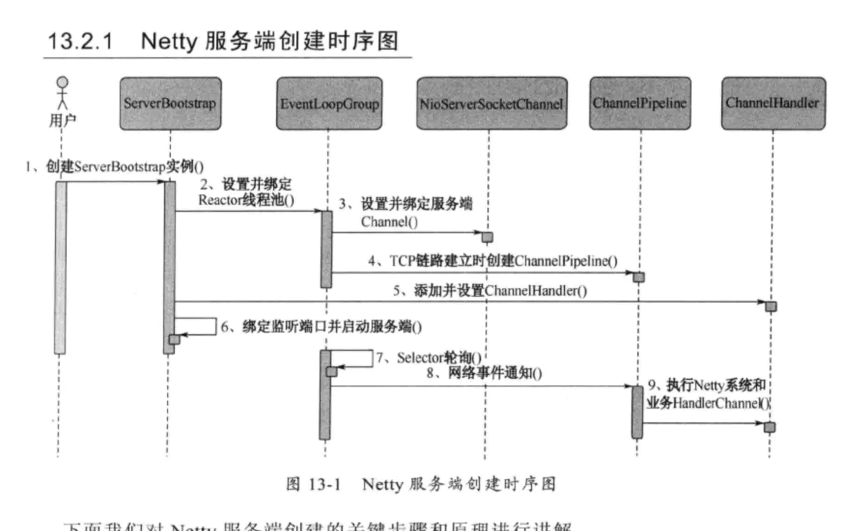
Netty时序图

Slide 27
Netty基本使用
数据打印服务器
简易聊天室

Slide 28
感
谢
聆
听
I/O模型基础及Netty介绍
汇报人：冯宇明 部门：信息科技部 时间：2020.04.09

